Slide 1


Intent
Notes:
Tác giả: Trần Duy Thanh
Phone: 0987773061
Email: duythanhcse@gmail.com
Blog: http://duythanhcse.wordpress.com

Slide 2
Nội dung bài học
Khái niệm Intent
Các công dụng chính của Intent: Khởi động Activity, Khởi động Service,Chuyển thông điệp tới Broadcast Reiceiver
Các loại Intent: Implicit Intent, Explicit Intent

Slide 3
Khái niệm Intent
Intent được sử dụng để truyền tải thông điệp, yêu cầu một hành động xử lý từ thành phần được gọi.
Intent được sử dụng trong ba trường hợp chính:
Khởi động Activity thông qua phương thức startActivity.
Khởi động Service thông qua phương thức startService.
Chuyển thông điệp đến BroadcastReceiver thông qua phương thức sendBroadcast.

Slide 4
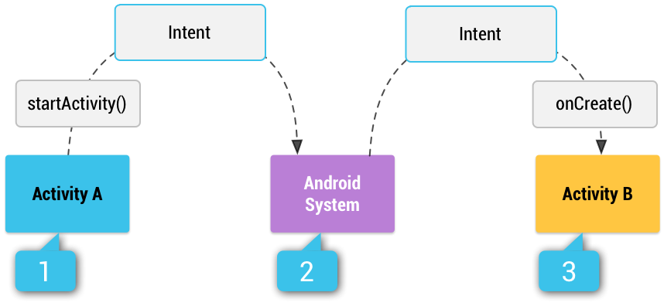
Khái niệm Intent
Intent được chia làm hai dạng:
Explicit Intent: chỉ định rõ thành phần xử lý thông qua tên lớp, thường được dùng để gọi đến các thành phần trong cùng ứng dụng.
Implicit Intent: không chỉ định rõ thành phần xử lý, thay vào đó bổ sung các thuộc tính như: mô tả hành động, dạng dữ liệu…

Slide 5
Khái niệm Intent
Explicit Intent: chỉ cần sử dụng thuộc tính Component.
Khai báo:
Intent intent = new Intent(this, <Component>);
Ví dụ: khởi động Activity có tên SecondActivity từ MainActivity
Intent intent = new Intent(MainActivty.this, SecondActivity.class);
startActivity(intent);

Slide 6
Khái niệm Intent
Implicit Intent: chỉ cần sử dụng thuộc tính Action.
Khai báo:
Intent intent = new Intent(<Action>);
Ví dụ: khởi động Activity có thể thực hiện ACTION_VIEW.
Intent intent = new Intent(Intent.ACTION_VIEW);
startActivity(intent);

Slide 7
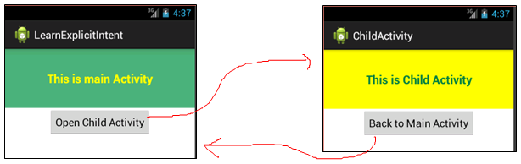
Khái niệm Intent
Đơn thuần là mở một Activity khác.

Slide 8
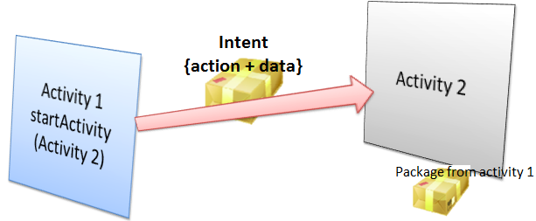
Khái niệm Intent
Mở một Activity khác đồng thời truyền dữ liệu qua.
– Bạn xem hình Tôi minh họa dưới này:

Slide 9
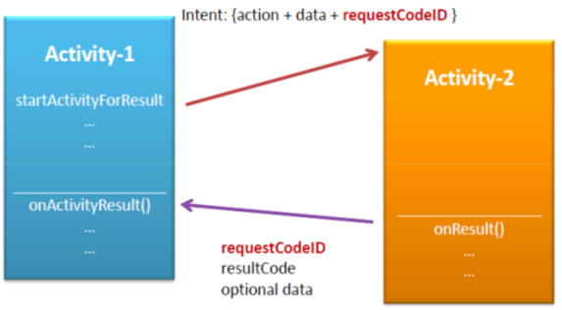
Khái niệm Intent
Mở một Activity khác đồng thời truyền dữ liệu qua và xử lý kết quả trả về.
– Ví dụ này bạn sẽ biết cách xử lý kết quả trả về như thế nào.
– Bạn xem hình minh họa:

Slide 10


Hey! Coding is easy!
END

